Slide 1
2024年度 新人Java研修
チーム開発演習 成果報告
リーダー： 鵜澤
メンバー： 金行、Connor、齋藤、堀川、山﨑

Slide 2
はじめに
私たちに研修で学ぶ機会を与えていただき、
ありがとうございました。
私たちの成長について報告させていただきます。

Slide 3
目次
1. 実施内容の概要
2. システム規模と品質
3. 実装機能一覧
4. デモンストレーション
5. チーム開発演習で苦労した点、工夫した点
6. 研修3ヶ月間の振り返り
7. 最後に

Slide 4
1. 実施内容の概要
【 実施内容 】
「架空の小売り企業が運営する商品管理システムに対して、
一般のユーザがそのお店の商品を購入できる機能を追加実装する」
というシステム改修案件に加えて独自機能の検討追加を実施
【 担当工程 】
・予め用意された仕様書を基に、既存のシステムに対して
「設計」、「実装」、および「テスト」を実施。
独自追加機能については機能の検討から仕様書の作成を行い
「設計」、「実装」、および「テスト」を実施。

Slide 5
2. システム規模と品質
【システム規模】
画面数 ：22
ステップ数：
【品質】
テスト件数 ：追加実装機能470件、現行機能905件
総バグ数 ：4件(現行機能に5件【URL記載ミス】）
修正件数 ：4件

Slide 6
3. 実装機能一覧
機能名
ログイン | 商品購入機能
トップ画面表示 | 注文一覧詳細表示機能
商品一覧表示（並び替え） | 会員登録、変更、退会機能
カテゴリ検索機能 | 会員詳細表示機能
商品詳細表示機能 | 価格別検索（スライダー方式）
買い物かご機能 | トラッキング機能（グラフ表示方式）

Slide 7
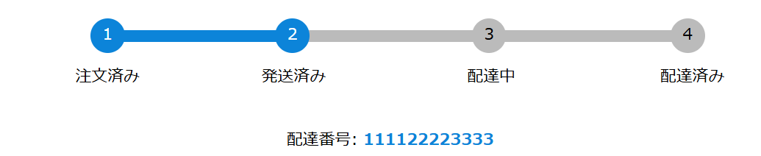
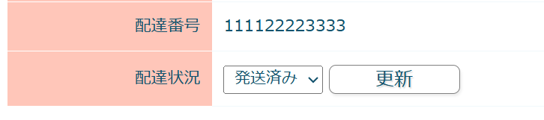
3. 実装機能一覧(トラッキング機能）
運用管理者
一般会員

Slide 8
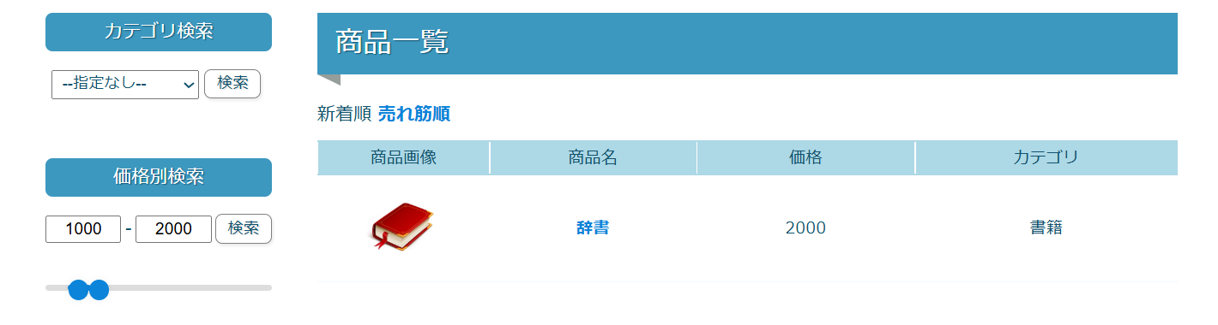
3. 実装機能一覧(価格別検索機能）
一般会員、非会員

Slide 9
4. デモンストレーション
システムをデモンストレーションにて説明いたします。

Slide 10
5. 苦労した点、工夫した点
【苦労した点】
GitHubを用いた開発バージョン管理
初めて使ったメンバーがほとんどのためソフトの使い方や考え方の理解が不十分であったため、
メインリポジトリからプルができない、
プッシュ時にブランチの変更をしていなかったなどのトラブルがありました。
【工夫した点】
管理者を決め、ルール作りを行いました。
GitHubの使用経験があるConnerさんにメインリポジトリへのマージを一律管理してもらい、
メンバーは個人のブランチを必要に応じて作成、プッシュするルールを設け、
メインで不要な競合やトラブルが発生しにくいようにしました。

Slide 11
6. 研修3か月間の振り返り（ 鵜澤 来紀 ）
【成長した点】
①研修当初の姿
研修当初、IT経験としては学生時代にJavaとHTML/CSSは触れた程度、
唯一の経験はExcelVBAのみで、Webアプリケーション開発などの経験もなく、
知識も経験も不足していました。
②研修を通しての成長
Java・HTML/CSSの知識不足を補うことと経験を積むことができ、
Oracle・Spring・JavaScript・AWSの知識・経験を新たに得ることができました
また、開発演習を通してプログラムの構築とチームによる共同開発の経験を得て、
コードを記述する際の引き出しを増やし、チーム作業における心構えを学ぶことができました。

Slide 12
6. 研修3か月間の振り返り（ 金行 丞 ）
【成長した点】
① Beforeの姿（研修当初）
・記述する際の構文のアウトプットに苦戦しており、資料を見ながらでないと、問題や開発に
時間がかかってしまう。
・振り返りの内容に（教科書・ノートを振り返る、テストを再度受ける）改善の余地があった。
・優先順位をつけられず、効率的に事を進められていなかった。
② Afterの姿
・複雑なコードでも読み取ることができるようになり、アウトプットがスムーズになった。
・振り返りの質、スケージュール管理の向上（相手がわかりやすい内容をまとめること）。
・責任感、プロ意識、自主性の向上。

Slide 13
６. 研修3か月間の振り返り（Connor）
【成長した点】
研修の初め、すでにウェブ開発の経験がありましたが、javaを使ったことはありませんでした。とても難しいと思っていたのですが、意外と直感的で、すでに知っていることを活かしてすぐに慣れることができました。もちろん、言語の壁も苦労しましたが、それでもチームで開発をするのにコミュニケーションが取れました。
今はJavaとSpringを使ってプログラムを作成できるようになりました。これから個人のプロジェクトや仕事でSpringを使うのが楽しみです。

Slide 14
6. 研修3か月間の振り返り（ 齋藤 美帆 ）
【成長した点】
① Beforeの姿（研修当初）
・ITスキル：プログラミングに苦手意識
・社会人スキル：前で話すのが苦手
・スタンス：仕事時間外で勉強をすることがない
② Afterの姿
・ITスキル：プログラミングの基礎が身に付き、コードを読めるようになった
・社会人スキル：前に立つことに少し慣れた
・スタンス：講義の予習復習を行った

Slide 15
6. 研修3か月間の振り返り（ 堀川 悠香 ）
【成長した点】
① Beforeの姿（研修当初）
ITスキルの成長点：自主的に勉強をしていても講義に追いつけなかった
社会人スキルの成長点：コミュニケーションは大事にしていたが、人に聞くことが苦手だった
スタンスの成長点：休日とのメリハリがつけられなかった
② Afterの姿
ITスキルの成長点：闇雲に勉強に時間を使うのではなく調べることが身に着いた
社会人スキルの成長点：作業が止まる前に人に聞いたり確認するようになった
スタンスの成長点：休日は休むことを意識するようになり、勉強時間を決めるようにした

Slide 16
6. 研修3か月間の振り返り（ 山﨑 大誠 ）
【成長した点】
① Beforeの姿（研修当初）
・講義の内容は理解できたが、応用問題が解けないことが多々あった
・コーディング規約等を意識せずに、自身のやり方でコードの作成を行っていた
・複雑なコードの流れを追うことが困難になることがあった
・日報が煩雑になっていたり、発表等でフランクな言葉遣いになっていたりと、ビジネスの 場でふさわしくない点が多々あった
② Afterの姿
・教科書を見直したり、アウトプットの機会を増やすことで、応用問題を解けるようになっ た
・ビジネスメールの作成方法などを毎日の日報で意識し、簡潔にまとめられるようになった
・普段から、丁寧な言葉遣いを意識し、発表などでもビジネスの場にふさわしい言葉遣いを自 然に話せるようになった。

Slide 17
7. 最後に
この度は研修の機会を提供いただきましたこと、
改めて感謝申し上げます。
研修を通してITエンジニアとして、社会人として
成長することができたものと感じております。
本日の成果報告をもって研修修了となりますが、
今後は会社の一員として発展に貢献できるよう
成長と努力を継続してまいりますので、
引き続きご指導ご鞭撻のほどよろしくお願いいたします。

